Slide 1

Stroke Dataset
Datamining Final Presentation
서울과학기술대학교 데이터사이언스 학과 김신호

Slide 2
CONTENTS
01
02
03
04
05
Logistic Regression
Decision Tree
Classifier
Random
Forest
Conclusion
Dataset Info

Slide 3
1. Dataset Info
Stroke Dataset
Stroke Dataset은 성별, 연령, 다양한 질병, 흡연 상태와 같은 입력 매개변수를 기반으로 환자가 뇌졸증에 걸릴 가능성이 있는지를 예측
데이터의 각 행은 환자에 대한 관련 정보를 제공(4,908개)
총 12개의 속성(Attribute)으로 구성(설명 변수 : 11개, 종속 변수 : 1개)
Preprocessing
불필요한 설명 변수 제거 : 식별자(id), 결혼 여부(ever_married), 직업 형태(work_type), 주거 형태(residence_type)
일부 범주형 변수에 대한 원-핫 인코딩 적용 → 흡연 상태(smoking_statue), 성별(gender)
train_x_data, train_y_data, test_x_data, test_y_data 분리(6:4) (x_train : 5,638, y_train : 5,638, x_test : 3,760, y_test : 3,760)
종속 변수에서 뇌졸증을 앓는 사람들의 데이터가 매우 적음 → 오버샘플링(Oversampling) 적용

Slide 4
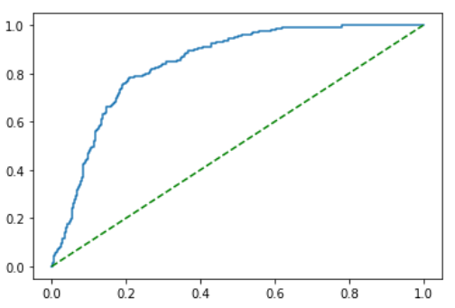
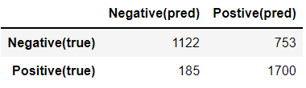
2. Logistic Regression
ROC curve
Confusion Matrix
재현율(Recall) : 0.90
정밀도(Precision) : 0.69
특이도(Specificity) : 0.6
F1-score : 0.78
정확도(Accuarcy) : 0.75
0.9 ~ 1 = Excellent
0.8 ~ 0.9 = Good
0.7 ~ 0.8 = Fair
0.6 ~ 0.7 = Poor
0.5 ~ 0.6 = Fail
AUC : 0.84
ROC curve의 AUC 면적인 0.84로 준수한 분류 성능을 가짐
Stroke dataset의 경우 정상 사람과 뇌졸증 환자를 정확하게 구별하는 것이 중요 → 재현율 고려
따라서 AUC 면적과 Confusion Matrix의 성능을 고려하였을 때 모델을 통한 해석이 유의미하다고 판단

Slide 5
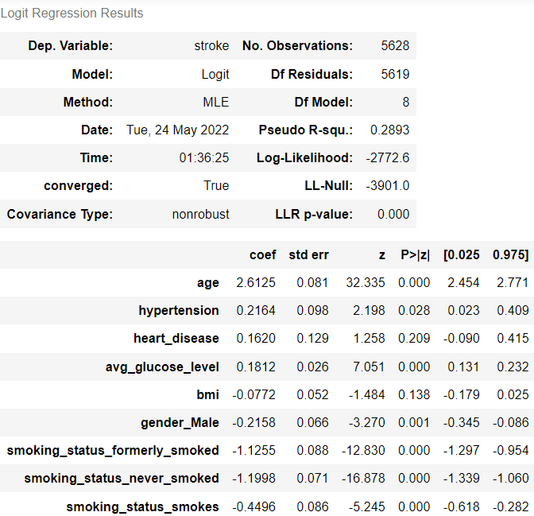
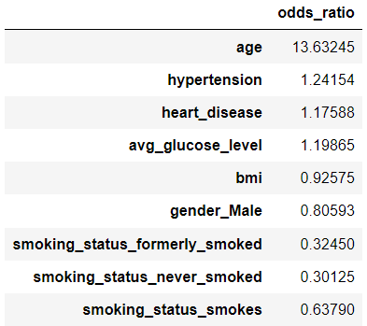
3. Logistic Regression
Stats Model → Logit( )
odds ratio > 1 : 나이, 고혈압, 혈액의 평균 포도당 수치
age(나이) : 나이가 한 단위 증가할수록 뇌졸증 발생확률 약 13.6배 증가
hypertension(고혈압) : 고혈압을 가진 환자가 아닌환자에 비해 상대적으로 뇌졸증 발생 확률이 약 1.2배 증가
avg_glucose_level(혈액의 평균 포도당 수치) : 포도당 수치가 한 단위 증가할수록 뇌졸증 발생확률 약 1.1배 증가
odds ratio < 1 : 체질량 지수, 성별, 흡연상태(비흡연자, 흡연자, 주기적 흡연자)
bmi(체질량 지수) : 체질량 지수가 한 단위 증가할수록 뇌졸증 확률이 0.08배 감소
smoking_status(흡연 상태) : 비흡연자(0.7배 감소), 주기적 흡연자(0.68배 감소), 흡연자(0.37배 감소)
gender(성별, 기준 Male) : Male에 비해 Female일 경우 뇌졸증 발생확률 0.2배 감소
================================================================
※ 성별 : 남자, 나이 : ↑, 체질량 지수 : 비만, 고혈압 : ○, 당뇨병 : ○, 흡연 상태 : 흡연자
→ 뇌졸증 발생 확률이 가장 높음
※ 성별 : 여자, 나이 : ↓, 체질량 지수 : 정상, 고혈압 : ×, 당뇨병 : ×, 흡연 상태 : 비흡연자
→ 뇌졸증 발생 확률이 가장 낮음

Slide 6
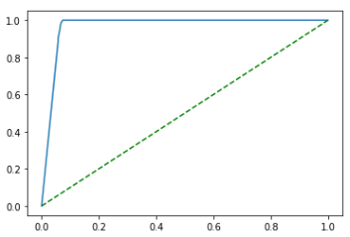

4. Decision Tree Classifier
ROC curve
Confusion Matrix
재현율(Recall) : 0.99
정밀도(Precision) : 0.93
특이도(Specificity) : 0.93
F1-score : 0.96
정확도(Accuarcy) : 0.96
0.9 ~ 1 = Excellent
0.8 ~ 0.9 = Good
0.7 ~ 0.8 = Fair
0.6 ~ 0.7 = Poor
0.5 ~ 0.6 = Fail
AUC : 0.97
ROC curve의 AUC 면적이 0.97로 매우 우수한 분류 성능을 가짐
재현율이 0.99로 positive와 negative 분류 성능 1에 수렴
따라서 AUC 면적과 Confusion Matrix의 성능을 고려하였을 때 모델을 통한 해석이 매우 유의미하다고 판단

Slide 7
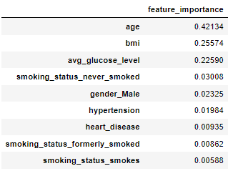
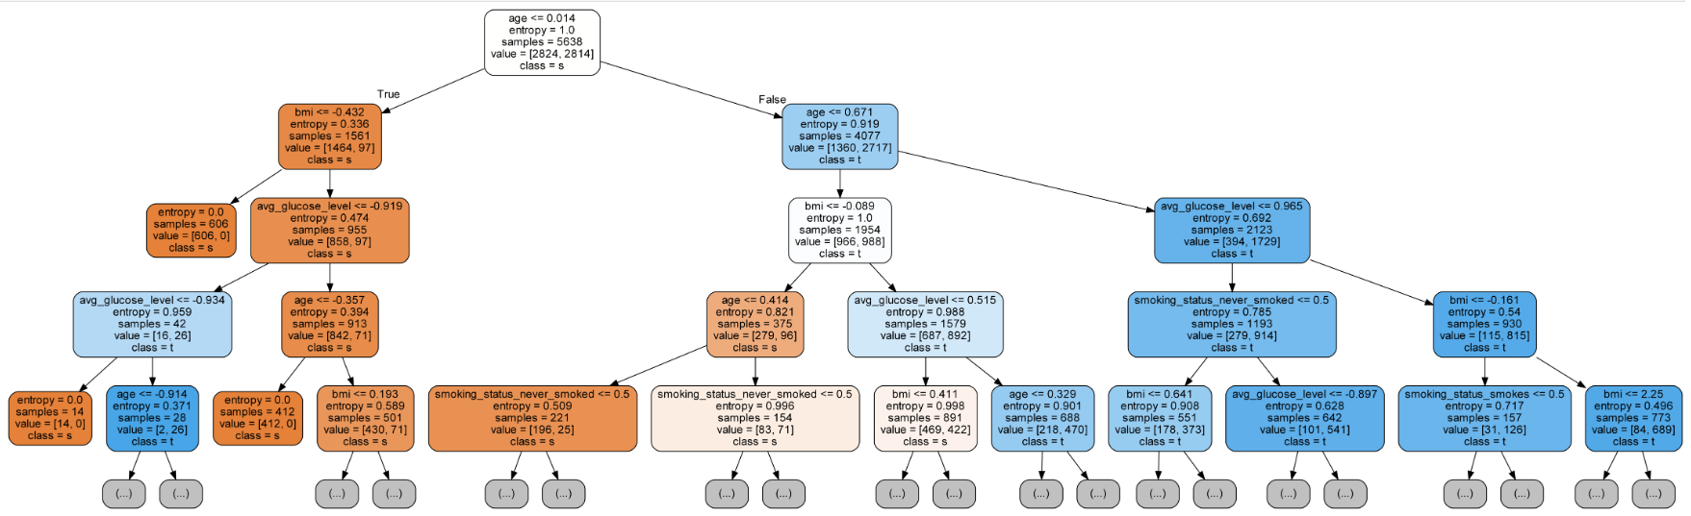
4. Decision Tree Classifier
Decision Tree Classification 분류 기준 : entropy
재귀적 분귀(Recursive partioning) : age(변수), bmi(체질량 지수), avg_glucose_level(혈액의 평균 포도당 수치), smoking_status(흡연상태)
Decision Tree Classification 규칙 순서 :
루트 노트 : age(나이)
Depth = 1 : bmi(체질량 지수), age
Depth = 2 : avg_glucose_level, bmi
Depth = 3 : age, avg_glucose_level,
smoking_status_never_smoked
Depth = 4 : age, bmi, smoking_status_nver_smoked, avg_glucose_level
→ Decision Tree Classifier 모델에서는 중요도가 높은 age, bmi, avg_glucose_level의 변수가 규칙 노드를 생성하는데 있어 대부분을 차지하고 있으며, 뇌졸증 환자를 분류하는데 있어 해당 변수들이 매우 중요

Slide 8
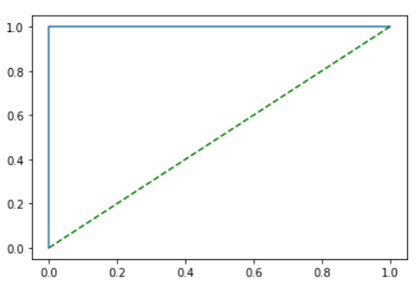

5. Random Forest
ROC curve
Confusion Matrix
재현율(Recall) : 1.0
정밀도(Precision) : 0.97
특이도(Specificity) : 0.97
F1-score : 0.98
정확도(Accuarcy) : 0.98
0.9 ~ 1 = Excellent
0.8 ~ 0.9 = Good
0.7 ~ 0.8 = Fair
0.6 ~ 0.7 = Poor
0.5 ~ 0.6 = Fail
AUC : 1.0
ROC curve의 AUC 면적인 1.0으로 완벽한 분류 성능을 가짐
재현율에서 완벽한 성능을 보이며, F1스코어에서도 높은 수치로 나타나며 정확도 수치도 1에 수렴
따라서 AUC 면적과 Confusion Matrix의 성능을 고려하였을 때 모델을 통한 해석이 상당히 유의미하다고 판단

Slide 9
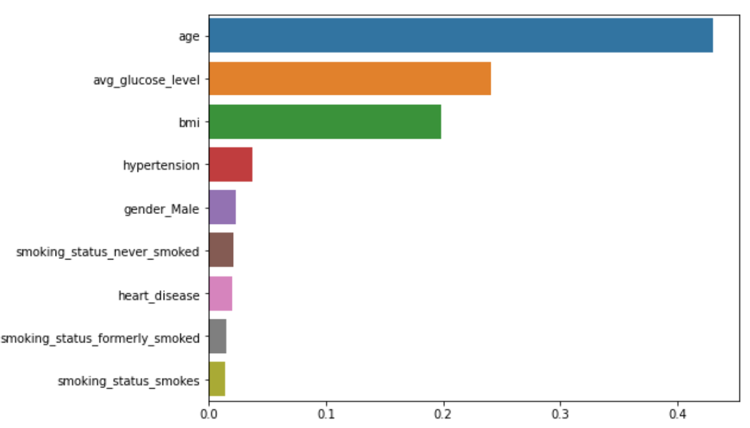
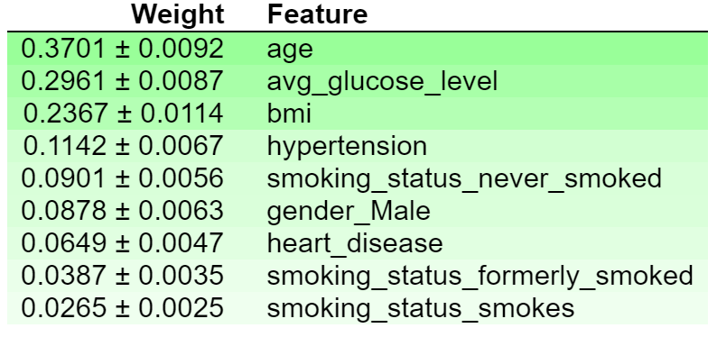
5. Random Forest
Variable Importance
-해석-
Random Forest 모델의 변수 중요도에서 ① age(나이), ② avg_glucose_level(혈액의 평균 포도당 수치), ③ bmi(체질량 지수)가 가장 높은 비중을 차지 → 뇌졸증 주된 발생 원인으로 “나이”, “당뇨의 수치”, “체질량 지수”이며 보통 생활습관과 자연현상에 관련된 변수임
상위 3개의 변수를 제외한 나머지 6개 변수들의 중요도는 비슷함
hypertension(고혈압)과 heart_disease(심장병) 와 같은 지병과 관련된 변수들이 생활습관 관련된 변수보다 상대적으로 뇌졸증 발생여부와 관련된 비중이 적음→ EDA에서는 중요도가 높은 변수로 나타남
smoking_status(흡연 여부)에 대해서는 비흡연자일 경우 흡연자와 주기적 흡연자에 비해 상대적으로 뇌졸증 발생여부와 관련된 비중이 높음
→ Random Forest 모델에서 변수의 중요도를 살펴본 결과 주로 나이, 포도당 수치, 체질량 지수와 같이 생활습관, 자연현상과 관련된 변수들이 뇌졸증의 주된 발생 원인으로 나타났고, 지병과 관련된 고혈압, 심장병의 경우 뇌졸증 발생여부와 관련된 비중이 적음

Slide 10
6. Conclusion
모델
Logistic Regression
Decision Tree Classifier
Random Forest
→ 모델의 관점에서 동일한 3,760개의 test_set으로 분류를 진행한 결과 ① Random Forest, ② Decision Tree Classifier, ③ Logistic Regression 순서로 성능이 우수
해석
※ 모델별 변수 중요도
Logistic Regression : age(나이), hypertension(고혈압), avg_glucose_level(혈액의 평균 포도당 수치), smoking_status(흡연 여부)
Decision Tree Classifier : age(나이), bmi(체질량 지수), avg_glucose_level(혈액의 평균 포도당 수치), smoking_status(흡연 여부)
Random Forest : age(나이), bmi(체질량 지수), avg_glucose_level(혈액의 평균 포도당 수치), smoking_status(흡연 여부)
→ 모델에서 공통적으로 age, avg_glucose_level, bmi가 중요한 변수로 도출되었으며, 나이, 포도당 수치, 체질량 지수와 같이 생활습관과 관련된 변수들이 뇌졸증 발생 여부와 밀접하게 관련됨을 확인하였으며, 이외에도 공통으로 확인된 생활습관 변수로는 흡연 여부가 존재
→ EDA에서는 지병과 관련된 hypertension(고혈압), heart_disease(심장병)의 변수가 중요 변수로 선택되었으나, 해당 데이터 셋에서는 상대적으로 뇌졸증과 큰 관련성이 없음
→ 결론적으로 뇌졸증 발생 여부의 경우 환자가 가지고 있는 지병의 영향보다는 생활습관이나 자연현상과 요인들이 밀접한 관련성이 있음

Slide 11
Thank You!

